Slide 1


Slide 2
Auffrischung C++

Slide 3
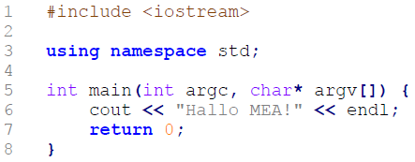
Struktur eines C++ Programmes

Slide 4
UART - serielle Schnittstelle
UART- Universal Asynchronous Receiver and Transmitter
Eigenschaften:
Kommunikation von 2 Teilnehmern
Benötigt 2 Daten Leitungen:
TX – Transmit
RX – Receive
Geschwindigkeit wird als Baudrate angegeben (x Bit / s)

Slide 5
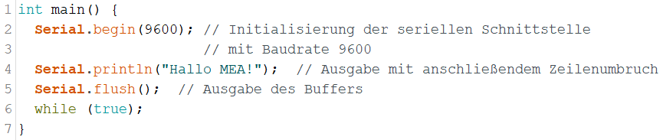
Benutzung der seriellen Schnittstelle über das Arduino Framework

Slide 6
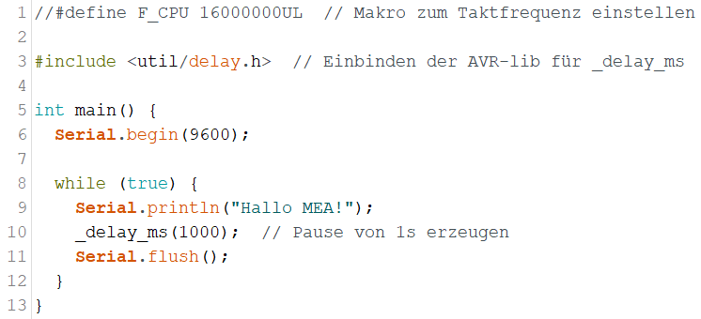
Zeitverzögerungen mit der AVR-lib

Slide 7
Variablen
Datentyp | Größe | Beschreibung
int | 2 Bytes | -32768 bis 32767
unsigned int | 2 Bytes | 0 bis 65535
long | 4 Bytes | -2147483648 bis 2147483647
unsigned long | 4 Bytes | 0 bis 4294967295
float | 4 Bytes | -3.4E+38 bis 3.4E+38
double | 4 Bytes | wie float
boolean | 1 Byte | false (0) oder true (0)
char | 1 Byte | -128 bis 127
byte | 1 Byte | 0 bis 255

Slide 8
Arithmetische Operatoren
Operator | Bedeutung | Anwendung | Funktion
= | Zuweisung | a=2*b | Weist der linken Seite den Wert auf der Rechten Seite zu
+ | Addition | a=b+c
– | Subtraktion | a=b-c
++ | Inkrementieren | a++ | Addiert 1 zu der Variable
-- | Dekrementieren | a-- | Subtrahiert 1 von der Variable
* | Multiplikation | a=b*c
/ | Division | a=b/c | Divisor darf nie gleich Null sein
% | Modulo | a=b%c | Liefert den Rest

Slide 9
Vergleichsoperatoren Operatoren
Operator | Bedeutung | Anwendung | Funktion
== | Gleichheit | a==b | Prüft auf Gleichheit.
!= | Ungleichheit | a!=b | Prüft auf Ungleichheit
< | kleiner als | a<b
> | größer als | a>b
<= | kleiner gleich | a<=b
>= | größer gleich | a>=b

Slide 10
Boolsche Operatoren
Operator | Bedeutung | Anwendung | Funktion
&& | UND | (a==2)&&(b==5)
|| | ODER | (a==2)||(b==5)
! | NICHT | !(a==3)

Slide 11
Bit-Operatoren
Operator | Bedeutung | Anwendung | Funktion
& | UND | A & B | Bitweiser UND-Vergleich
| | ODER | A | B | Bitweiser ODER-Vergleich
^ | XOR | A ^ B | Bitweiser XOR-Vergleich
~ | Komplement | ~A | Bitweise Negation
<< | Nach links schieben | A << 2 | Verschiebt alle Bits 2 Stellen nach links
>> | Nach rechts schieben | A >> 3 | Verschiebt alle Bits 3 stellen nach rechts

Slide 12
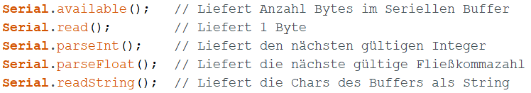
Wichtige Methoden Auslesen der serielle Schnittstelle

Slide 13
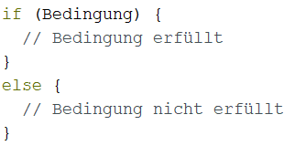
Bedingungen

Slide 14
Aufgabe 1
Schreiben Sie ein Programm, dass Ganzzahlen von der seriellen Schnittstelle liest und dann zurück gibt, ob die jeweilige Zahl gerade oder ungerade ist.

Slide 15
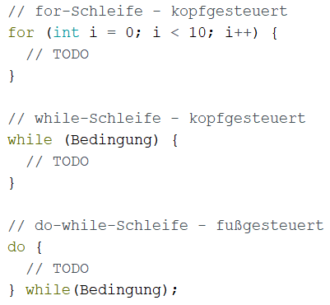
Schleifen

Slide 16
Aufgabe 2
Schreiben Sie ein Programm, dass die Primzahlen von 1 bis 100 ausgibt. (Primzahlen sind Zahlen, die nur durch sich selbst oder 1 teilbar sind)

Slide 17
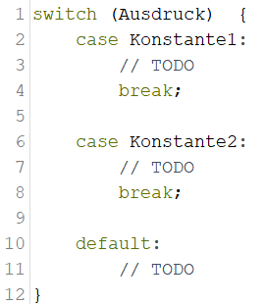
Switch Statement

Slide 18
Aufgabe 3
Schreiben Sie ein Programm, dass die eine Zahl von 1 bis 5 über die serielle Schnittstelle einliest und dann über den seriellen Monitor die jeweilige Entsprechung als Text zurück gibt. Bsp.: 1 -> „eins“

Slide 19
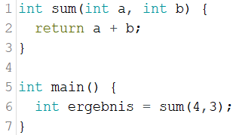
Funktionen

Slide 20
Aufgabe 4
Schreiben Sie ein Programm, dass eine Ganzzahl über die serielle Schnittstelle einliest. Mit Hilfe einer selbst erstellten Funktion int flaecheKreis(int radius) soll die Fläche eines Kreises berechnet werden und dann das Ergebnis ausgegeben werden.

Slide 21
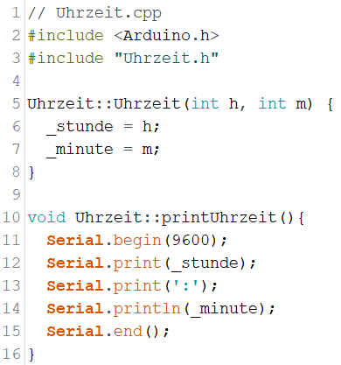
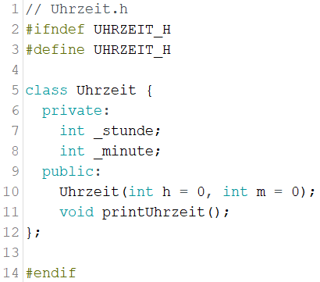
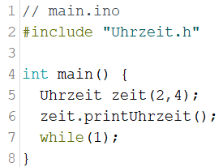
Klassen

Slide 22
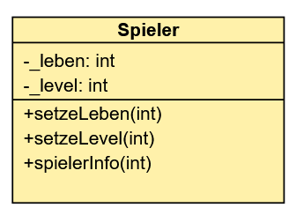
Aufgabe 5
Schreiben Sie ein Programm und die dazugehörige Klasse, dass die Daten zweier Charaktere in jeweils einem Objekt hält und diese auf Wunsch ausgibt.
Klasse Spieler

